Slide 1
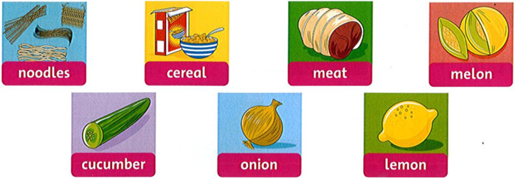
Thursday , April 2nd 2020 Unit 8: I’d like a melon Lesson 1: Words
1. Listen, point, and repeat.
Click here to listen

Slide 2
Script:
noodles: mì
cereal: ngũ cốc
meat: thịt
melon: dưa
cucumber: dưa chuột
onion: củ hành
lemon: chanh
2. Listen and read.
Click here to listen

Slide 3
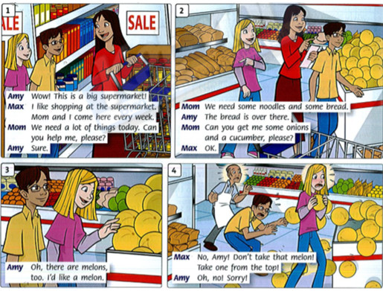

Slide 4
Script:
1. Amy: Wow! This is a big supermarket!
Max: I like shopping at the supermarket. Mom and I come here every week.
Mom: We need a lot of things today. Can you help me, please?
Amy: Sure.
2. Mom: We need some noodles and some bread.
Amy: The bread is over there.
Mom: Con you get me some onions and a cucumber, please?
Max: OK.
3. Amy: Oh, there are melons, too. I'd like a melon.
4. Max: No, Amy! Don't take that melon! Take one from the top!
Amy: Oh, no! Sorry!
Dịch:
1. Amy: Wow! Đây là siêu thị lớn!
Max: Anh thích mua sắm ở siêu thị. Mẹ và anh đến đây hằng tuần.
Mẹ: Chúng ta cần nhiều thứ hôm nay. Con có thể giúp mẹ không?
Amy: Chắc chắn rồi ạ.
2. Mẹ: Chúng ta cần một ít mì, và một ít bánh mì.
Amy: Bánh mì ở bên đó.
Mẹ: Con có thể lấy cho mẹ một ít hành, một ít dưa chột không?
Max: Vâng ạ.
3. Amy: Oh, cũng có nhiều dưa. Em thích dưa.
4. Max: Không, Amy! Đừng lấy dưa! Lấy một quả trên đỉnh!
Amy: Ôi, không! Xin lỗi!

